Slide 1
Собирательные
числительные
Выполнила
учитель русского языка и литературы
МОУ Усть-Ордынская СОШ №4
им. В.Б.Сибиданова
Шадаева Вера Васильевна

Slide 2
Триста рублей,
пятеро друзей,
девяносто километров
Шестьдесят секунд, десять килограммов, трое суток

Slide 3
Триста рублей,
пятеро друзей,
девяносто километров
Шестьдесят секунд, десять килограммов, трое суток

Slide 4
Числительное
Количественное
Порядковое
ЦЕЛЫЕ
ДРОБНЫЕ
СОБИРАТЕЛЬНЫЕ

Slide 5
СОБИРАТЕЛЬНЫЕ ЧИСЛИТЕЛЬНЫЕ
ОБРАЗУЮТСЯ |  | СОЧЕТАЮТСЯ
Два | Двое | друзей | котят | ножниц
Три | ?
Четыре | ?
Пять | ?
Шесть | ?
Семь | ?
Восемь | ?
Девять | ?
Десять | ?

Slide 6
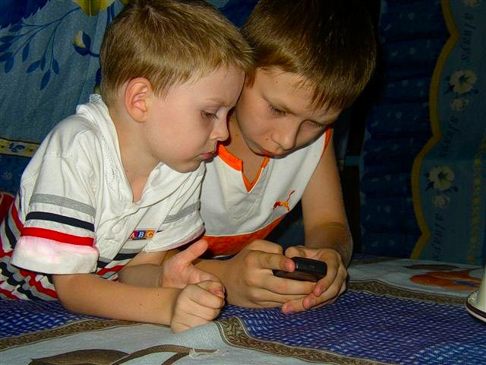
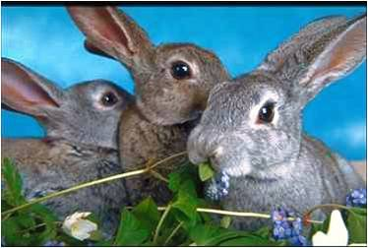
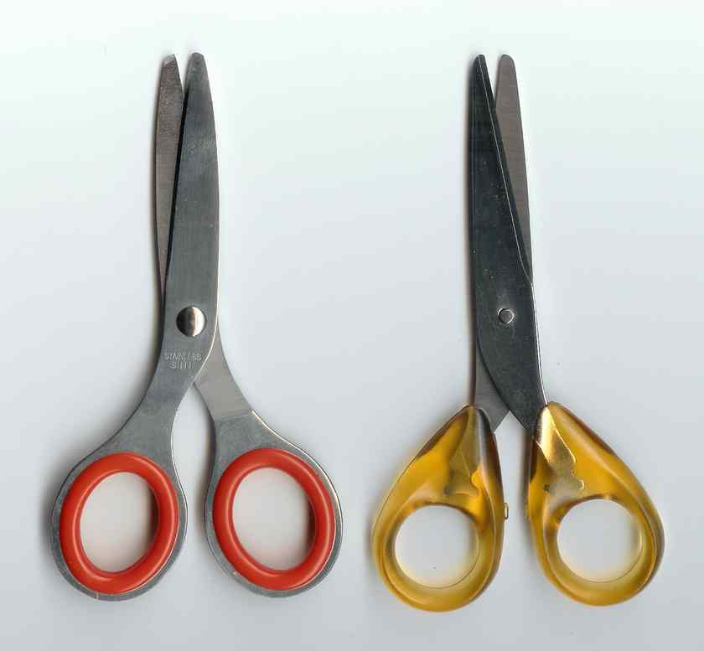
УПОТРЕБЛЕНИЕ СОБИРАТЕЛЬНЫХ ЧИСЛИТЕЛЬНЫХ
Существительные, обозначающие лиц
мужского пола, детей
Собирательные числительные : двое, трое, четверо, пятеро, шестеро, семеро, восьмеро, девятеро, десятеро
Существительные, обозначающие детенышей животных
Существительные, употребляющиеся
только во множ. числе

Slide 7
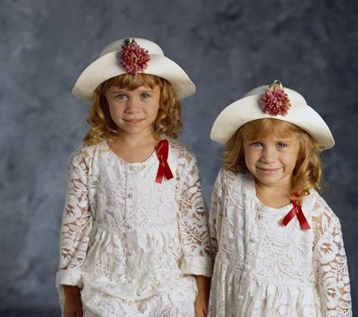
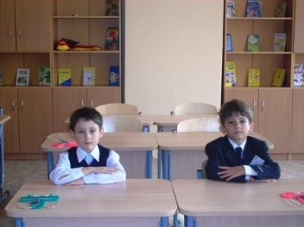
ОСОБЕННОСТИ
СОБИРАТЕЛЬНЫХ ЧИСЛИТЕЛЬНЫХ
Им.п обе девочки
Род.п. обеих девочек
Дат.п.
Вин.п.
Тв.п.
Пр.п.
Им.п оба мальчика
Род.п. обоих мальчиков
Дат.п.
Вин.п.
Тв.п.
Пр.п.

Slide 8
Задание: вставьте числительные оба или обе. Работа по вариантам.
1в. – с числительным оба, 2в. – с числительным обе.
1. П … сторонам дороги тянулся густой лес.
2. Малышка крепко держала куклу … руками.
3. … братьев приняли в спортивную школу.
4. В … случаях ответ был неверным.

Slide 9
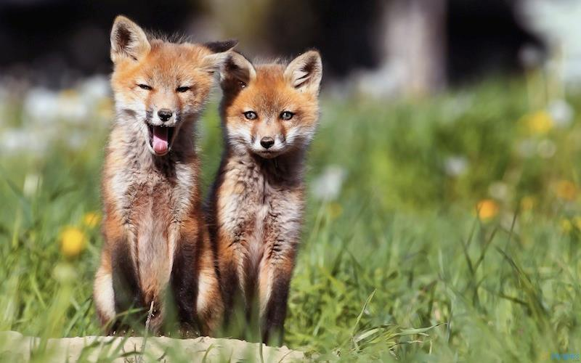
два лисёнка, двое лисят

Slide 10
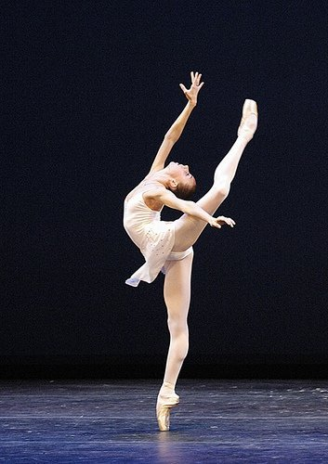
две балерины

Slide 11
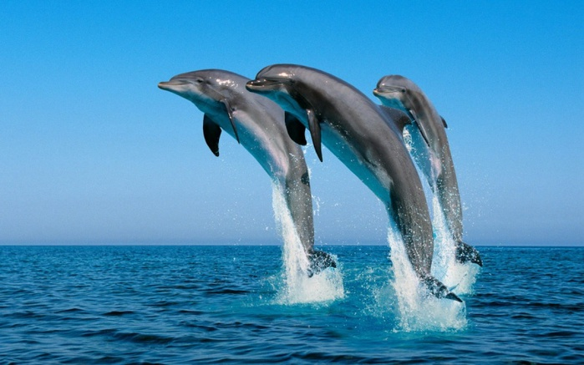
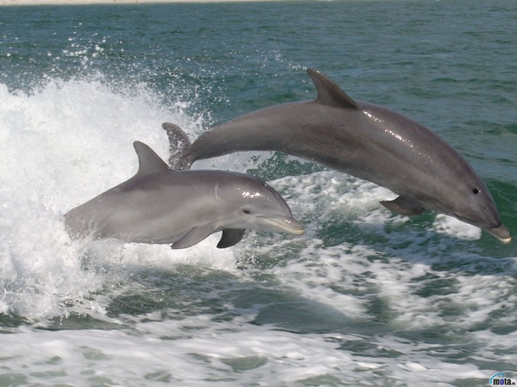
пять
дельфинов

Slide 12
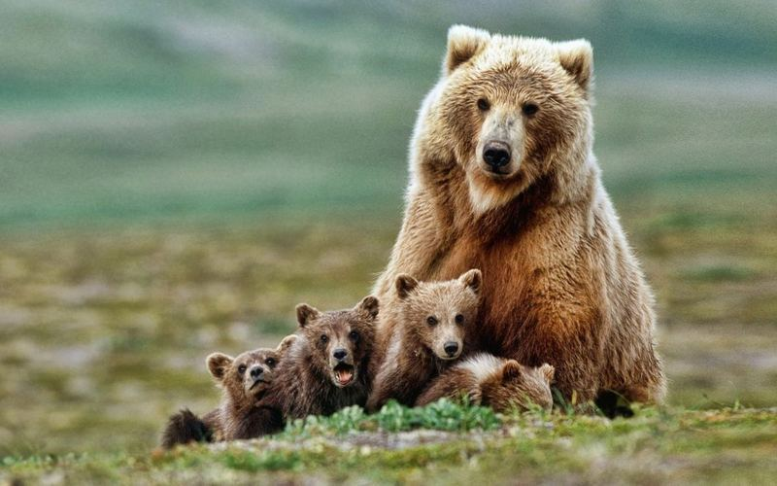
четыре медвежонка, четверо медвежат

Slide 13
Стилистическая разминка.
Исправьте ошибки, где это необходимо:
1. Двое мальчиков шли по мосту.
2. Пятеро красивых девушек в ярких костюмах плясали у кромки поля.
3. Шестеро зайчат весело прыгали по солнечной полянке.
4. К празднику во дворе залили пятеро ледяных горок.

Slide 14
Словарный диктант
Мил…ион, мил..ард, пр..цент,
секр…тарь, програм..а, п..ртфель,
сакв..яж, сем…летний, ш..фёр,
н..деля, д..када, кв..ртал, м..нута,
ун..кальный, центн..р, экз..мпляр,
шест…этажный.

Slide 15
Словарный диктант
Миллион, миллиард, процент,
секретарь, программа, портфель,
саквояж, семилетний, шофёр,
неделя, декада, квартал, минута,
уникальный, центнер, экземпляр,
шестиэтажный.

Slide 16
Рефлексия
Я разобрался с этой темой и чувствую себя комфортно и уверенно при выполнении заданий по этой теме.
(зелёный)
2. К сожалению, я обнаружил пробелы в
своих знаниях. (жёлтый)
3. Я испытываю большие затруднения при
выполнении заданий по этой теме.
(красный)

Slide 17
Спасибо за работу!

